Slide 2
ТЕМА: «БИСЕР И БИСЕРОПЛЕТЕНИЕ» ГОРОДСКАЯ НАУЧНО – ПОЗНАВАТЕЛЬНАЯ КОНФЕРЕНЦИЯ ДЛЯ МЛАДШИХ ШКОЛЬНИКОВ «ШАГ В НАУКУ» Средняя школа №1 4 «А» Шкваринская Анастасия

Slide 3
ОГЛАВЛЕНИЕ
I. Введение..................................................................................................................................3
II. Постановка целей и задач исследования.............................................................................3
III. Теоретическая часть...............................................................................................................4
1. Где и когда придумали бисер?..............................................................................................5
2. История вышивки бисером………............................................................................................9
IV. Практическая часть................................................................................................................15
1. Что можно сделать из бисера................................................................................................15
2. Интересные факты из истории бисера...................................................................................15
V. Выводы......................................................................................................................................24

Slide 4
I. Введение.
Однажды мы с мамой пришли в школу №3, чтобы посмотреть какие там есть кружки. В одном из классов была очень приветливый педагог, Ольга Анатольевна, которая показала мне разные поделки из бисера. Они были очень красивые!
Тогда я решила тоже попробовать. Мне показалось, что это не очень тяжело! Поначалу я очень часто обращалась к педагогу за советом, но потом могла работать самостоятельно.
Занятие бисероплетением развивает усидчивость и внимание. И очень приятно осознавать, что когда работа закончена, именно я сделала такую красоту! Всем своим родным и близким я дарю подарки сделанные своими руками и вижу как они им нравятся.
Гипотеза :
Является ли бисероплетение искусством?
II. Постановка целей и задач исследования
Цель:
1. Понять когда и для чего люди придумали бисер.
2. Показать, что можно сделать из бисера.
Задачи:
Изучить историю бисера.
Какие бывают разновидности бисера.
Рассказать о поделках из бисера.

Slide 5
III. Теоретическая часть.
1.Где и когда придумали бисер?
Слово бисер произошло от арабского «бусра», «бусер», и означает оно «фальшивый жемчуг». Существует очень интересная легенда, которая рассказывает о том, как бусинка впервые появилась. Согласно ей финикийские купцы перевозили из долины Нила природную соду. Плыли они по Средиземному морю, и однажды остановились на ночлег на пустынном песчаном берегу. Чтобы приготовить еду, купцы решили развести огонь, и обложили костер целыми кусками соды. А утром нашли в золе от костра твердый и сверкающий слиток, прекрасный и чистый, как вода. Так и появилось стекло.
Так была открыта технология изготовления стекла, и случилось это в IV тысячелетии до нашей эры. Это подтверждают находки, обнаруженные археологами в Египте и на Ближнем Востоке. Чуть позже, в III веке до нашей эры началось развиваться производство стекла и в Китае. А вот изготовление непосредственно бисера началось гораздо позднее, в I тысячелетии до н.э., когда изобрели стеклодувную трубку.

Slide 6
Тогда же и начали изготавливать изделия из бусинок. Украшения из стекла находят при раскопках в Египте, Месопотамии, Индии, Греции. Со временем технология изготовления стекла усовершенствовалась, мастера -стеклодувы научились окрашивать стекло, а также делать его абсолютно прозрачным.

Slide 8
Ну а в Европе изготовление бисера началось в начале нашего тысячелетия. Сначала в Риме, затем распространилось по территории нынешней Франции, Германии. Но центром изготовления бисера в Средневековье стала Венеция — многие века она единственная снабжала и Восток и Запад. Между прочим, бисер ценился настолько дорого, что его обменивали на золото, шелк и пряности — он был очень ходовым товаром. После открытия Америки вместо мастерских начали строить целые стекольные заводы. Бусы, бисеринки пользовались огромной популярностью у туземцев.

Slide 10
Нужно сказать, что ученики превзошли своих учителей. Чешские мастера изобрели бисер, по качеству намного лучше венецианского — он был тверже, легче обрабатывался и шлифовался. К тому же они начали делать «лесное » стекло, с красивым зеленоватым цветом. В XVII — XVIII веках из него делали бусы, стеклярус, камни для вышивания. Вам наверное будет интересно узнать, что бисер изготавливали не только из стекла. В XIX веке популярными были бусинки из металла — золота, меди, серебра.

Slide 11
ИСТОРИЯ ВЫШИВКИ БИСЕРОМ И БИСЕРОПЛЕТЕНИЯ Пальма первенства принадлежит Франции. В XIX там начали украшать бусинами одежду. Расшивали не только костюмы, но и аксессуары — сумочки, шарфы, перчатки. А так, как Франция всегда являлась законодательницей моды, то вскоре применение стекляруса и бисера в создании одежды и аксессуаров распространилось по всей Европе.

Slide 12
В России бисероплетение и вышивка бусинками получило широкое распространение во времена Киевской Руси. До этого долгое время бисер был привозным, а значит, очень дорогим. В IX веке на Руси уже были мастерские по изготовлению предметов из стекла, но в XI– XIII веках потихоньку начало развиваться массовое его производство. Наши древнерусские мастера тоже внесли свою лепту в развитие стеклоделательного производства. В XII веке они научились делать стекло разных цветов — синее, зеленое, желтое, черное, посеребренное и золоченое.

Slide 13
Чехол для ножниц 1842 год

Slide 14
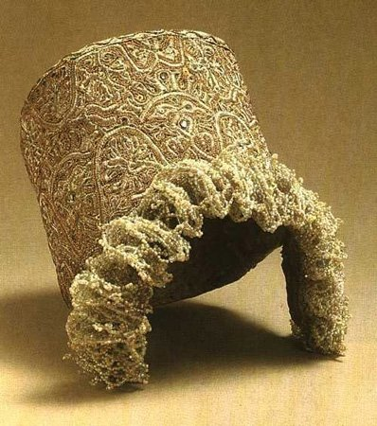
Вышивать стало модным – этим рукоделием длинными зимними вечерами занимались и мещанки, и купчихи, и светские дамы. Вышивали везде – в Сибири, Приуралье, Поволжье, на Севере и Дальнем Востоке.

Slide 17
Расшивались народные и городские костюмы, царская одежда, иконы, книги, церковная одежда, образки. Именно наши, русские женщины начали дополнительно к бусинам применять в вышивке и другие материалы. Использовались ракушки, пуговки, кораллы, монетки и даже жемчуг и драгоценные камни.

Slide 19
Украшали шкатулки, кошельки, сумки, подсвечники, подстаканники, флаконы – всего не перечислить. А женские украшения! Пояски, сережки, воротники, монисто, ожерелья, шнуры, зажельники, бахрома на головных уборах, скатерти — украшались бисером, делая их неповторимыми и оригинальными. Российские мастерицы были талантливы и самобытны.

Slide 22
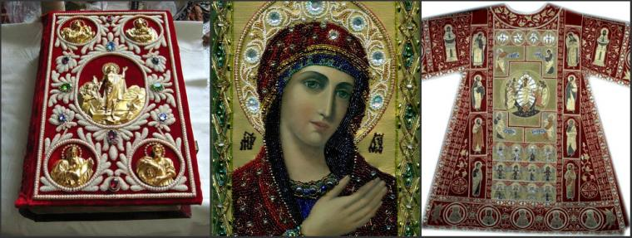
Постепенно сложилась наша, русская школа бисероплетения. В XIX и начале XX веков шедевры российских мастериц получили известность в Европе и Америке. Во многих европейских магазинах можно было купить работы наших, русских мастериц.

Slide 26
Плетение из бисера – занятие кропотливое и требующее немалых временных затрат. Но какие удивительные, яркие и уникальные вещицы можно получить, овладев этой техникой плетения! Не буду скрывать, для того чтобы понять, как можно сделать из бисера разнообразные браслеты, подвески и другие многочисленные вещицы, необходимо потратить не один час времени.

Slide 27
«Сердце океана»

Slide 28
На Пасху я вышила бисером пасхальные яйца. Получился очень хороший подарок

Slide 29
Для мамы и бабушки на 8 марта сплела красивые цветы

Slide 30
подснежники

Slide 31
Мимоза

Slide 32
Сад цветов

Slide 33
«Янтарное дерево». Подарок маме

Slide 34
Как здорово украшать ёлку игрушками, которые сделала сама!

Slide 35
Ёлочные игушки

Slide 37
Из бисера получаются очень красивые и оригинальные украшения. Вы можете быть уверены, что таких нет ни у кого!

Slide 38
Подвески

Slide 39
Кольца

Slide 40
Мои работы участвовали в различных областных и городских соревнованиях, где занимали первые места

Slide 42
ИНТЕРЕСНЫЕ ФАКТЫ ИЗ ИСТОРИИ БИСЕРА
Древние шаманы и колдуны буквально увешивались ими — это подтверждают раскопки, которые делают археологи.
Жители Африки, индейцы из Америки были уверены, что бусины изгоняют злых духов, поэтому тоже нашивали их на одежду. Индейцы ими украшали жилища и предметы обихода — считали, что это оберег от злых сил.
У народов Африки есть ритуал посвящения в мужчины. Обряд сопровождается прокалыванием носа и ушных раковин, в которые вставляются украшения из бисера. Украшения из бусинок специально изготавливают и для свадебных обрядов.
А вот африканское племя зулусов использовало бусины в качестве сообщений или писем.
Вы наверняка видели индейцев, украшенных на лице нитями бус — нос, нижняя губа, уши. Таким образом они оберегают отверстия на голове от проникновения злых духов. вот такая традиция. Да что говорить, у нас, в Древней Руси князья носили серьгу в ухе ( в одном) — с той же целью!
Правители Индии, назначая себе преемника вручал ему браслет.
Попозже, в средние века, украшения из бисера стали символом благополучия и достатка. В Германии воины носили его как знак доблести.

Slide 43
V. Выводы.
Искусство бисероплетения доставляет массу положительных эмоций. Разнообразие насыщенных оттенков, безусловно, способно сделать окружающий мир намного незаурядней и ярче. Мастера, занимающиеся бисероплетением профессионально, создают роскошные и элегантные изделия, поражающие глаз простого обывателя своим великолепием. Но не исключено, что вещь, сделанная руками обыкновенного человека, подарит своему обладателю намного больше впечатлений. Ведь, как правило, изготавливаются такие подарки с особой теплотой, заботой и любовью.
Увлекательное бисероплетение может стать не только простым хобби, но и перерасти в серьезную страсть и даже профессию. Желание сделать притягательное украшение из бисера своими руками победит любой страх, который может возникнуть, глядя на непонятную, на первый взгляд, схему какого-либо очаровательного изделия.
Сейчас бисероплетение в России переживает новый расцвет . И не только у нас, по всему миру интерес к этому прекрасному виду творчества настолько велик, что создано большое количество клубов, кружков. Издаются специальные журналы, сайты в интернете . Для большинства мастериц, бисероплетение –увлечение, которое приносит радость и окружающим и себе.
Бисероплетение несомненно является искусством. На протяжении столетий люди усовершенствовали как сам бисер, так и само бисероплетение.

